Slide 1
第十二章 C++标准模板库
面向对象程序设计
福州大学 吴小竹

Slide 2
主要内容
泛型程序设计
与标准模板库有关的概念和术语
C++标准模板库中的容器
迭代器
C++标准模板库中的算法
函数对象

Slide 3
泛型程序设计
将程序写得尽可能通用
将算法从特定的数据结构中抽象出来，成为通用的
C++的模板为泛型程序设计奠定了关键的基础
STL是泛型程序设计的一个范例
  容器(container)
  适配器(Adapter)
  迭代器(iterator)
  算法（algorithms）
  函数对象（function object）

Slide 4
容器
概念和术语
容器类是容纳、包含一组元素或元素集合的对象。
顺序容器与关联容器
七种基本容器：
  顺序容器:向量（vector）、双端队列（deque）、列表（list）
  关联容器:集合（set）、多重集合（multiset）、映射（map）和多重映射（multimap）

Slide 5
容器的接口
通用容器运算符
  ==，!=，>，>=，<，<=，=
方法（函数）
  迭代方法
    begin()，end()，rbegin()，rend()
  访问方法
    size()，max_size()，swap()，empty()

Slide 6
迭代器
概念和术语
迭代器是面向对象版本的指针，它们提供了访问容器、序列中每个元素的方法。

Slide 7
算法
概念和术语
C++标准模板库中包括70多个算法
  其中包括查找算法，排序算法，消除算法，记数算法，比较算法，变换算法，置换算法和容器管理等等。
这些算法的一个最重要的特性就是它们的统一性，并且可以广泛用于不同的对象和内置的数据类型。

Slide 8
顺序容器
容 器
顺序容器的接口
  插入方法
    push_front()，push_back()，insert()，运算符“=”
  删除方法
    pop() ，erase()，clear()
  迭代访问方法
    使用迭代器
  其他顺序容器访问方法（不修改访问方法）
    front()，back()，下标[]运算符

Slide 9
顺序容器——向量
容 器
向量属于顺序容器，用于容纳不定长线性序列（即线性集合），提供对序列的快速随机访问（也称直接访问）
向量是动态结构，它的大小不固定，可以在程序运行时增加或减少。

Slide 10
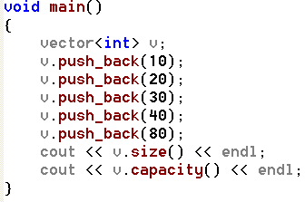
STL容器—vector
first
10
20
30
40
last
80
end
size : vector中元素的个数
capacity : vector中可容纳的元素的个数

Slide 11
STL容器—vector
first
last
10
end
创建一个vector，这时vector内
没有任何元素，三个指针都被
初始化为NULL。

Slide 12
STL容器—vector
10
first
10
last
20
end
capacity呈指数级增长

Slide 13
STL容器—vector
10
20
first
10
20
last
30
end
capacity呈指数级增长

Slide 14
STL容器—vector
first
10
20
30
last
40
end

Slide 15
STL容器—vector
10
20
30
first
40
10
20
30
40
last
80
end
capacity呈指数级增长

Slide 16
STL容器—vector
删除元素30 — erase
first
first
first
10
10
10
20
20
20
30
删除
拷贝
40
40
40
last
80
last
80
last
80
end
end
end

Slide 17
STL容器—vector
在40与80之间插入元素50 — insert
first
first
first
10
10
10
20
20
20
30
拷贝
30
插入新元素
30
40
40
40
last
80
50
last
80
last
80
end
end
end

Slide 18
顺序容器——向量
容 器
例13-1
  求范围2~N中的质数，N在程序运行时由键盘输入。

Slide 19
//12_1.cpp
#include <iostream>
#include <iomanip>
#include <vector> //包含向量容器头文件
using namespace std ;
int main()
{
vector<int> A(10);
int n;
int primecount = 0, i, j;
cout<<"Enter a value>=2 as upper limit: ";
cin >> n;
A[primecount++] = 2;

Slide 20
for(i = 3; i < n; i++)
{ if (primecount == A.size())
A.resize(primecount + 10);
if (i % 2 == 0)
continue;
j = 3;
while (j <= i/2 && i % j != 0)
j += 2;
if (j > i/2) A[primecount++] = i;
}
for (i = 0; i<primecount; i++)//输出质数
{ cout<<setw(5)<<A[i];
if ((i+1) % 10 == 0) //每输出10个数换行一次
cout << endl;
}
cout<<endl;
}

Slide 21
顺序容器——双端队列
容 器
双端队列是一种放松了访问权限的队列。元素可以从队列的两端入队和出队，也支持通过下标操作符“[]”进行直接访问。
增加push_front()和pop_front()
push
push
…
4
1
7
6
2
3
…
pop
pop

Slide 22
顺序容器——双端队列
容 器
例10-2
  使用双端队列容器保存double数值序列

Slide 23
//12_2.cpp
#include <iostream>
#include <deque> //包含双端队列容器头文件
#include <algorithm> //包含算法头文件
using namespace std;
int main()
{
deque< double > values; //声明一个双精度型deque序列容器
ostream_iterator< double > output( cout, " " );
values.push_front( 2.2 ); //应用函数push_front在deque容器开头插入元素
values.push_front( 3.5 );
values.push_back( 1.1 ); //应用函数push_back在deque容器结尾插入元素
cout << "values contains: ";
for ( int i = 0; i < values.size(); ++i )
cout << values[ i ] << ' ';
values.pop_front(); //应用函数push_front从deque容器中删除第一个元素
cout << "\nAfter pop_front values contains: ";
copy ( values.begin(), values.end(), output );
values[ 1 ] = 5.4; //应用操作符[]来重新赋值
cout << "\nAfter values[ 1 ] = 5.4 values contains: ";
copy ( values.begin(), values.end(), output );
cout << endl;
}

Slide 24
顺序容器——列表
容 器
列表主要用于存放双向链表，可以从任意一端开始遍历。不支持随机存取。列表还提供了拼接（splicing）操作，将一个序列中的元素从插入到另一个序列中。

Slide 25
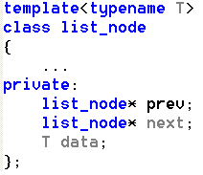
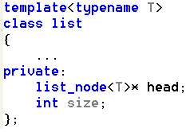
STL容器—list
STL中的list是一个双向链表
列表
结点
prev
head
next
prev
prev
prev
data
next
next
next
data
data
data

Slide 26
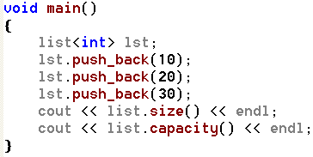
STL容器—list
list的添加、插入、删除操作的时间复杂度都是O(1)
head被初始化为NULL
head
prev
prev
prev
next
next
next
10
20
30

Slide 27
STL容器—list
head
prev
prev
prev
删除元素20
next
next
next
10
20
30
head
prev
prev
prev
next
next
next
在20与30间插入元素40
10
20
30
prev
next
40
list的插入删除都只需要移动指针即可
无需拷贝元素

Slide 28
STL容器—list
list可以非常方便地融合两个容器 — splice
head
prev
prev
prev
list1
next
next
next
10
20
30
head
prev
prev
prev
prev
list2
next
next
next
next
50
60
70
80

Slide 29
顺序容器——列表
容 器
例10-3
  从键盘输入10个整数，用这些整数值作为结点数据，生成一个链表，按顺序输出链表中结点的数值。然后从键盘输入一个待查找整数，在链表中查找该整数，若找到则删除该整数所在的结点（如果出现多次，全部删除），然后输出删除结点以后的链表。在程序结束之前清空链表。

Slide 30
//12_3.cpp
#include <iostream>
#include <list>
using namespace std ;
int main()
{
list<int> Link; //构造一个列表用于存放整数链表
int i, key, item;
for(i=0;i < 10;i++)// 输入10个整数依次向表头插入
{
cin>>item;
Link.push_front(item);
}
cout<<"List: "; // 输出链表

Slide 31
list<int>::iterator p=Link.begin();
while(p!=Link.end())//输出各节点数据，直到链表尾
{ cout <<*p << " ";
p++; //使P指向下一个节点
}
cout << endl;
cout << "请输入一个需要删除的整数: ";
cin >> key;
Link.remove(key);
cout << "List: "; // 输出链表
p=Link.begin(); // 使P重新指向表头
while(p!=Link.end())
{ cout <<*p << " ";
p++; // 使P指向下一个节点
}
Link.clear();
cout << endl;
}

Slide 32
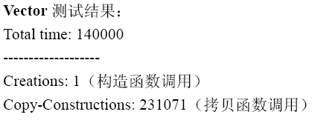
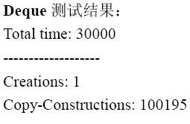
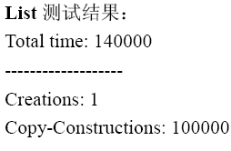
STL容器—效率比较
实验环境：gcc3.0 Redhat 6.1
计时基准：ＣＰＵ时钟频率
操作：向空容器中连续添加１０万次元素

Slide 33
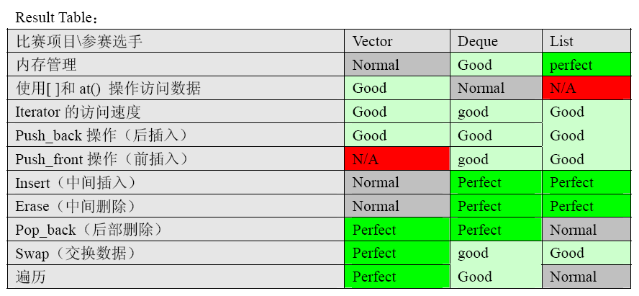
STL容器—效率比较

Slide 34
关联容器
关联容器（associative container）包括的四个容器为：
集合（set）
多重集合（multiset）
映射（map）
多重映射（multimap）

Slide 35
关联容器-set/multiset
  内部的元素依据其值自动排序
  Set内的相同数值的元素只能出现一次，Multisets内可包含多个数值相同的元素。

Slide 36

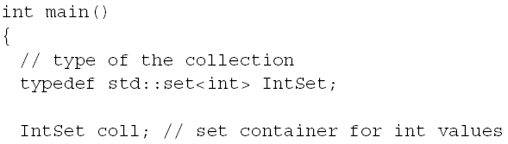

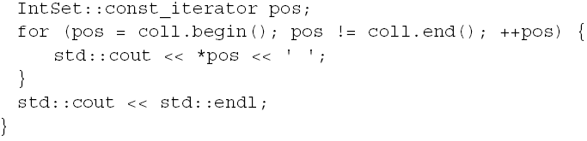
关联式容器
Sets/Multiset
用set/multiset前，必须包含头文件<set>
不能用push_back…因为是自动排序的。

Slide 37
#include<iostream>
#include<set> //包含集合头文件
#include<algorithm> //包含算法头文件
using namespace std; //C++标准库名字空间域
typedef multiset<int> INTMS; //特例取名INTMS，整型多重集合按升序排列
void main(){
const int size=16;
int a[size]={17,11,29,89,73,53,61,37,41,29,3,47,31,59,5,2};
INTMS intMultiset(a,a+size); //用a来初始化INTMS容器实例
ostream_iterator<int> output(cout," ");
//整型输出迭代子output，可通过cout输出一个用空格分隔的整数
cout<<"这里原来有"<<intMultiset.count(17)<<"个数值17"<<endl;
//查找有几个关键字17

Slide 38
intMultiset.insert(17); //插入一个重复的数17
cout<<"输入后这里有"<<intMultiset.count(17)<<"个数值17"<<endl;
INTMS::const_iterator result; //const_iterator使程序可读INTMS的元素
//但不让程序修改它的元素，result为INTMS的迭代子
result=intMultiset.find(18);
//找到则返回所在位置，设找到返回与调end()返回的同样值
if(result==intMultiset.end()) cout<<"没找到值18"<<endl;
else cout<<"找到值18"<<endl;
cout<<"intMultiset容器中有"<<endl;
copy(intMultiset.begin(),intMultiset.end(),output); //输出容器中全部元素
cout<<endl; }
运行结果为：
这里原来有1个数值17
输入后这里有2个数值17
没找到值18
容器中有：
2 3 5 11 17 17 29 29 31 37 41 47 53 59 61 73 89
请注意multiset容器中自动作了升序排列。

Slide 39
关联容器-map/multimap
映射和多重映射类提供了操作与关键字相关联的映射值（mapped value）的方法。映射和多重映射的主要差别在于多重映射允许存放与映射值相关联的重复关键字，而映射只允许存放与映射值一一对应的单一关键字。
多重映射和映射关联容器类用于快速存储和读取关键字与相关值（关键字/数值对，key/value pair）。如果保存学生的简明资料，要求按学号排序，使用映射关联容器（因为不会重号）是最合适的。如用姓名排序，因姓名可能重复，使用多重映射更为合适。使用时要用头文件<map>。

Slide 40
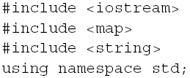
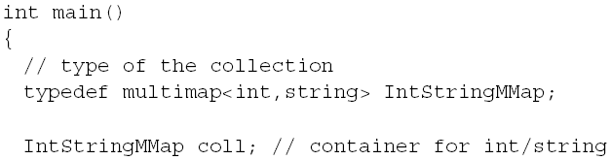

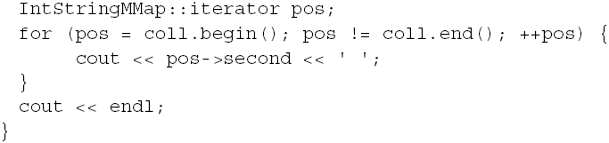
关联式容器
Maps/Multimaps
用map/multimap前，必须包含头文件<map>
便捷函数，返回一个pair对象

Slide 41
适配器
容器
适配器是一种接口类
  为已有的类提供新的接口。
  目的是简化、约束、使之安全、隐藏或者改变被修改类提供的服务集合。
三种类型的适配器：
  容器适配器
    用来扩展7种基本容器，它们和顺序容器相结合构成栈、队列和优先队列容器
  迭代器适配器
  函数对象适配器。

Slide 42
容器适配器
容 器
容器适配器是用来扩展7种基本容器的
栈容器
  使用适配器与一种基础容器相结合来实现

Slide 43
template<class _Ty, class _C = deque<_Ty> >
class stack {
public:
// ......
value_type& top()
{return (c.back()); }
const value_type& top() const
{return (c.back()); }
void push(const value_type& _X)
void pop()
// ......
protected:
_C c;
};

Slide 44
//12_4.cpp
#include <iostream>
#include <stack> //包含stack适配器头文件
using namespace std;
template< class T >
void popElements( T &s );
int main()
{
stack< int > intDequeStack; //默认情况下以deque容器作为基础数据结构
for ( int i = 0; i < 10; ++i ) {
intDequeStack.push( i ); //用push函数将整数添加到deque容器stack顶部
}
cout << "Popping from intDequeStack: ";
popElements( intDequeStack ); //将stack中的元素弹出并输出
cout << endl;
}
template< class T >
void popElements( T &s ) //定义模板函数
{
while ( !s.empty() ) {
cout << s.top() << ' '; //用函数top读取stack顶上的元素并输出
s.pop(); //用函数pop删除顶上的元素
}
}

Slide 45
容器适配器
容 器
队列容器
  使用适配器与一种基础容器相结合来实现的先进先出数据结构。
  例13-5：应用标准库中的deque顺序容器生成一个整数标准队列queue。

Slide 46
//12_5.cpp
#include <iostream>
#include <queue> //声明Queue容器适配器头文件
using namespace std;
template< class T >
void popElements( T &s );
int main()
{
queue< int > intDequeQueue; // 默认情况下以Queue容器作为基础数据结构
for ( int i = 0; i < 10; ++i ) {
intDequeQueue.push( i ); //用push函数将整数添加到deque容器Queue顶部
}
cout << "Popping from intDequeQueue: ";
popElements( intDequeQueue ); //将Queue中的元素弹出并输出
cout << endl;
}
template< class T >
void popElements( T &s ) //定义模板函数
{
while ( !s.empty() ) {
cout << s.front() << ' '; //用函数front读取Queue顶上的元素并输出
s.pop(); //用函数pop删除顶上的元素
}
}

Slide 47
容器适配器
【例】优先级队列类演示，头文件用<queue>，优先级用数表示，数值越大优先级越高。
#include<iostream>
#include<queue>
#include<functional>
using namespace std;
void main(){
priority_queue<int> prioque;
//实例化存放int值的优先级队列，并用deque作为基础数据结构
prioque.push(7); //压入优先级队列
prioque.push(12);
prioque.push(9);
prioque.push(18);
cout<<"从优先级队列中弹出"<<endl;
while(!prioque.empty()){
cout<<prioque.top()<<'\t'; //取最高优先级数据
prioque.pop(); } //弹出最高优先级数据
cout<<endl; }
输出结果为： 从优先级队列中弹出：18 12 9 7

Slide 48

迭代器（Iterator）简述
指针与数组
指针与其它数据结构呢？比如说链表？
  存储空间是非连续的。不能通过对指向这种数据结构的指针做累加来遍历。
  能不能提供一个行为类似指针的类，来对非数组的数据结构进行遍历呢？这样我们就能够以同样的方式来遍历所有的数据结构（所有容器）。
用指针遍历数组

Slide 49

迭代器（Iterator）简述
迭代器与容器
  通过迭代器，我们可以用相同的方式来访问、遍历容器。
泛型抽象
用迭代器遍历容器
容器提供一些函数以获得迭代器并以之遍历所有元素。
每种容器都必须提供自己的迭代器

Slide 50
迭代器（Iterator）简述
迭代器的概念
  迭代器是一个“可遍历STL容器内全部或部分元素”的对象。
-迭代器是面向对象版本的指针
  指针可以指向内存中的一个地址
  迭代器可以指向容器中的一个位置
  一个迭代器指出容器中的一个特定位置。
  每一个容器类模版中，都定义了对应的迭代器类
  具有遍历复杂数据结构的能力。

Slide 51
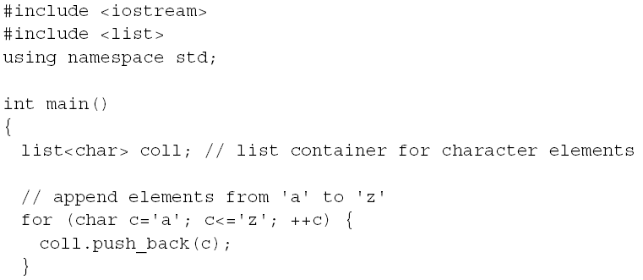
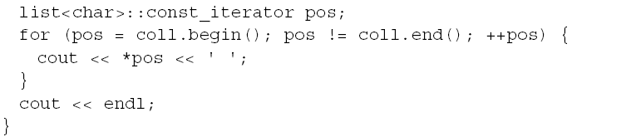
迭代器（Iterator）简述
迭代器示例

Slide 52
迭代器的类型
迭代器
输入迭代器 InputIterator
  可以用来从序列中读取数据
输出迭代器 OutputIterator
  允许向序列中写入数据
前向迭代器 ForwardIterator
  既是输入迭代器又是输出迭代器，并且可以对序列进行单向的遍历
双向迭代器 Bidirectional Iterator
  与前向迭代器相似，但是在两个方向上都可以对数据遍历
随机访问迭代器 RandomAccessIterator
  也是双向迭代器，但能够在序列中的任意两个位置之间进行跳转。

Slide 53
迭代器的类型
迭代器
标准库定义迭代子的层次结构，按这个层次，从上到下，功能越来越强。但不是继承！
input
output
forward
bidirectional
random access
迭代子层次

Slide 54
迭代器的类型
STL容器支持的迭代子类别
容器
支持的迭代子类别
顺序容器
vector
deque
list
随机访问（random access）
随机访问（random access）
双向（bidirection）
关联容器
set
multiset
map
multimap
双向（bidirection）
双向（bidirection）
双向（bidirection）
双向（bidirection）
容器适配器
stack
queue
priority_queue
不支持迭代子
不支持迭代子
不支持迭代子

Slide 55
迭代器的类型
结合find()算法讨论迭代子与泛型算法的关系。find()定义如下：
template<typename InputIterator,typename T >
InputIterator find(InputIterator first, InputIterator last,
const T value ){
for(;first!=last;++first) if(value==*first) return first;
return last}
可见，泛型算法不直接访问容器的元素，与容器无关。元素的全部访问和遍历都通过迭代子实现。并不需要预知容器类型。

Slide 56
迭代器的类型
【例】寻找数组元素。
#include<algorithm>
#include<iostream>
using namespace std;
void main(){
int search_value,ia[9]={47,29,37,23,11,7,5,31,41};
cout<<"请输入需搜索的数："<<endl;
cin>>search_value;
int* presult=find(&ia[0],&ia[9],search_value);
cout<<"数值"<<search_value<<(presult==&ia[9] ?"不存在":"存在")<<endl;
}
这里a[9]数组元素并不存在，但内存地址单元存在。

Slide 57
迭代器的类型
【例】寻找vector容器元素。
#include<algorithm>
#include<vector>
#include<iostream>
using namespace std;
void main(){
int search_value,ia[9]={47,29,37,23,11,7,5,31,41};
vector<int> vec(ia,ia+9); //数据填入vector
cout<<"请输入需搜索的数："<<endl;
cin>>search_value;
vector<int>::iterator presult; //定义迭代子
presult=find(vec.begin(),vec.end(),search_value);
cout<<"数值"<<search_value<<
(presult==vec.end() ?"不存在":"存在")<<endl;}

Slide 58
【例】用istream iterator从标准输入读入一个整数集到vector中。
#include<iostream>
#include<iterator>
#include<algorithm>
#include<vector>
#include<functional>
using namespace std;
void main(){
istream_iterator<int> input(cin);
istream_iterator<int> end_of_stream;
vector<int> vec;
copy(input,end_of_stream,inserter(vec,vec.begin()));
//输入^Z结束流
sort(vec.begin(),vec.end(),greater<int>()); //升序排列
ostream_iterator<int>output(cout," ");
unique_copy(vec.begin(),vec.end(),output); }

Slide 59
迭代器适配器
迭代器
迭代器适配器是用来扩展（或调整）迭代器功能的类。它本身也被称为迭代器，只是这种迭代器是通过改变另一个迭代器而得到的
逆向迭代器
  通过重新定义递增运算和递减运算，使其行为正好倒置
插入型迭代器
  将赋值操作转换为插入操作。通过这种迭代器，算法可以执行插入行为而不是覆盖行为
例13-6
  应用逆向迭代器和后插迭代器来操作向量容器中的元素

Slide 60
//12_6.cpp
#include <iostream>
#include <vector>
#include <algorithm>
using namespace std;
int main()
{
int A[] = {1, 2, 3, 4, 5};
const int N = sizeof(A) / sizeof(int);
vector<int> col1(A,A+N);
ostream_iterator< int > output( cout, " " );
cout << "List col1 contains: ";
copy( col1.begin(), col1.end(), output ); //输出初始向量容器col1中的元素
vector<int>::iterator pos=col1.begin(); //定义指向初始元素的迭代器
cout<<"\nThe fist element is: "<<*pos; //输出第一个元素

Slide 61
vector<int>::reverse_iterator rpos=col1.rbegin(); //应用逆向迭代器指向最后一个元素
cout<<“\nThe last element is: ”<<*rpos<<endl; //输出最后一个元素
back_insert_iterator<vector<int> > iter(col1); //声明后插迭代器
*iter=66; //应用后插迭代器插入元素66
back_inserter(col1)=88; //应用函数后插元素88
copy( col1.begin(), col1.end(), output );
//输出后插操作后的向量容器col1中的元素
cout<<endl;
}

Slide 62
迭代器相关的辅助函数
迭代器
advance()函数
  将迭代器的位置增加，增加的幅度由参数决定
distance()函数
  返回迭代器之间的距离
函数iter_swap()
  交换两个迭代器所指向的元素值
例13-7
  用三个迭代器辅助函数来操作列表容器中的元素。

Slide 63
//12_7.cpp
#include <iostream>
#include <list>
#include <algorithm>
using namespace std;
int main()
{
int A[] = {1, 2, 3, 4, 5};
const int N = sizeof(A) / sizeof(int);
list<int> col1(A,A+N);
ostream_iterator< int > output( cout, " " );
cout << "List col1 contains: ";
copy( col1.begin(), col1.end(), output ); //输出初始列表容器col1中的元素
list<int>::iterator pos=col1.begin(); //定义指向初始元素的迭代器
cout<<"\nThe fist element is: "<<*pos; //输出第一个元素

Slide 64
advance(pos,3); //前进三个元素，指向第四个元素
cout<<"\nThe 4th element is: "<<*pos; //输出第四个元素
cout<<"\nThe advanced distance is: "<<distance(col1.begin(),pos);
// 输出当前迭代器位置与初始位置的距离
iter_swap(col1.begin(),--col1.end()); //交换列表容器中第一个元素和最后一个元素
cout << "\nAfter exchange List col1 contains: ";
copy( col1.begin(), col1.end(), output );//输出交换元素后列表容器col1中的元素
cout<<endl;
}

Slide 65
标准C++库中的算法
算 法
算法本身是一种函数模板
不可变序列算法（non-mutating algorithms）
  不直接修改所操作的容器内容的算法
可变序列算法（mutating algorithms）
  可以修改它们所操作的容器的元素。
排序相关算法
数值算法

Slide 66
算法应用举例
算 法
例13-9
  应用不可变序列算法对数据序列进行分析

Slide 67
//12_9.cpp
#include <iostream>
#include <algorithm>
#include <functional>
#include <vector>
using namespace std;
int main()
{
int iarray[]={0,1,2,3,4,5,6,6,6,7,8};
vector<int> ivector(iarray,iarray+sizeof(iarray)/sizeof(int));
int iarray1[]={6,6};
vector<int> ivector1(iarray1,iarray1+sizeof(iarray1)/sizeof(int));
int iarray2[]={5,6};
vector<int> ivector2(iarray2,iarray2+sizeof(iarray2)/sizeof(int));
int iarray3[]={0,1,2,3,4,5,7,7,7,9,7};
vector<int> ivector3(iarray3,iarray3+sizeof(iarray3)/sizeof(int));

Slide 68
//找出ivector之中相邻元素值相等的第一个元素
cout<<*adjacent_find(ivector.begin(),ivector.end())<<endl;
//找出ivector之中元素值为6的元素个数
cout<<count(ivector.begin(),ivector.end(),6)<<endl;
//找出ivector之中小于7的元素个数
cout<<count_if(ivector.begin(),ivector.end(),bind2nd(less<int>(),7))<<endl;
//找出ivector之中元素值为4的第一个元素所在位置的元素
cout<<*find(ivector.begin(),ivector.end(),4)<<endl;

Slide 69
//找出ivector之中大于2的第一个元素所在位置的元素
cout<<*find_if(ivector.begin(),ivector.end(),bind2nd(greater<int>(),2))<<endl;
//找出ivector之中子序列ivector1所出现的最后一个位置，再往后3个位置的元素
cout<<*(find_end(ivector.begin(),ivector.end(),ivector1.begin(),ivector1.end())+3)<<endl;
//找出ivector之中子序列ivector1所出现的第一个位置，再往后3个位置的元素
cout<<*(find_first_of(ivector.begin(),ivector.end(),ivector1.begin(),ivector1.end())+3)<<endl;

Slide 70
//子序列ivector2在ivector中出现的起点位置元素
cout<<*search(ivector.begin(),ivector.end(),ivector2.begin(),ivector2.end())<<endl;
//查找连续出现3个6的起点位置元素
cout<<*search_n(ivector.begin(),ivector.end(),3,6,equal_to<int>())<<endl;
//判断两个区间ivector和ivector3相等否(0为假，1为真）
cout << equal(ivector.begin(), ivector.end(), ivector3.begin()) << endl;
//查找区间ivector3在ivector中不匹配点的位置
pair<int*,int*>result=mismatch(ivector.begin(),ivector.end(),ivector3.begin());
cout<< result.first - ivector.begin() << endl;
}

Slide 71
算法应用举例
算 法
例13-10
  以可变序列算法对数据序列进行复制，生成，删除，替换，倒序，旋转等可变性操作。

Slide 72
//12_10.cpp
#include <iostream>
#include <algorithm>
#include <functional>
#include <vector>
using namespace std;
class even_by_two{ //类定义形式的函数对象
public:
int operator()() const
{return _x+=2;}
private:
static int _x;
};
int even_by_two::_x=0; //静态数据成员初始化

Slide 73
int main()
{
int iarray[]={0,1,2,3,4,5,6,6,6,7,8};
int iarray1[]={0,1,2,3,4,4,5,5,6,6,6,6,6,7,8};
vector<int> ivector(iarray,iarray+sizeof(iarray)/sizeof(int));
vector<int> ivector1(iarray+6,iarray+8);
vector<int> ivector2(iarray1,iarray1+sizeof(iarray1)/sizeof(int));
ostream_iterator< int > output( cout, " " ); //定义流迭代器用于输出数据
//迭代遍历ivector1区间，对每一个元素进行even_by_two操作
generate(ivector1.begin(),ivector1.end(),even_by_two());
copy(ivector1.begin(),ivector1.end(),output);
cout<<endl;

Slide 74
//迭代遍历ivector的指定区间（起点和长度），对每一个元素进行even_by_two操作
generate_n(ivector.begin(),3,even_by_two());
copy(ivector.begin(),ivector.end(),output);
cout<<endl;
//删除元素6
remove(ivector.begin(),ivector.end(),6);
copy(ivector.begin(),ivector.end(),output);
cout<<endl;
//删除(实际并未从原序列中删除）元素6，结果置于另一个区间
vector<int> ivector3(12);
remove_copy(ivector.begin(),ivector.end(),ivector3.begin(),6);
copy(ivector3.begin(),ivector3.end(),output);
cout<<endl;

Slide 75
//删除(实际并未从原序列中删除）小于6的元素
remove_if(ivector.begin(),ivector.end(),bind2nd(less<int>(),6));
copy(ivector.begin(),ivector.end(),output);
cout<<endl;
//删除(实际并未从原序列中删除)小于7的元素，结果置于另一个区间，
remove_copy_if(ivector.begin(),ivector.end(),ivector3.begin(),
bind2nd(less<int>(),7));
copy(ivector3.begin(),ivector3.end(),output);
cout<<endl;

Slide 76
//将所有的元素值6，改为元素值3
replace(ivector.begin(),ivector.end(),6,3);
copy(ivector.begin(),ivector.end(),output);
cout<<endl;
//将所有的元素值3，改为元素值5,结果放置到另一个区间
replace_copy(ivector.begin(),ivector.end(),ivector3.begin(),3,5);
copy(ivector3.begin(),ivector3.end(),output);
cout<<endl;
//将所有小于5的元素值，改为元素值2
replace_if(ivector.begin(),ivector.end(),bind2nd(less<int>(),5),2);
copy(ivector.begin(),ivector.end(),output);
cout<<endl;

Slide 77
//将所有的元素值8，改为元素值9,结果放置到另一个区间
replace_copy_if(ivector.begin(),ivector.end(),ivector3.begin(),
bind2nd(equal_to<int>(),8),9);
copy(ivector3.begin(),ivector3.end(),output);
cout<<endl;
//逆向重排每一个元素
reverse(ivector.begin(),ivector.end());
copy(ivector.begin(),ivector.end(),output);
cout<<endl;

Slide 78
//逆向重排每一个元素,结果置于另一个区间
reverse_copy(ivector.begin(),ivector.end(),ivector3.begin());
copy(ivector3.begin(),ivector3.end(),output);
cout<<endl;
//旋转（互换元素）[first,middle), 和[middle,end)
rotate(ivector.begin(),ivector.begin()+4,ivector.end());
copy(ivector.begin(),ivector.end(),output);
cout<<endl;
//旋转（互换元素）[first,middle], 和[middle,end]，结果置于另一个区间，
rotate_copy(ivector.begin(),ivector.begin()+5,ivector.end(),
ivector3.begin());
copy(ivector3.begin(),ivector3.end(),output);
cout<<endl;
}

Slide 79
算法应用举例
算 法
例13-11
  应用排序相关算法对序列进行各项操作

Slide 80
//12_11.cpp
#include <iostream>
#include <algorithm>
#include <functional>
#include <vector>
using namespace std;
int main()
{
int iarray[]={26,17,15,22,23,33,32,40};
vector<int> ivector(iarray,iarray+sizeof(iarray)/sizeof(int));
// 查找并输出最大、最小值元素
cout<<*max_element(ivector.begin(),ivector.end())<<endl;
cout<<*min_element(ivector.begin(),ivector.end())<<endl;

Slide 81
//将ivector.begin()+4-ivector.begin()各元素排序，
//放进[ivector.begin(),ivector.begin()+4]区间。剩余元素不保证维持原来相对次序
partial_sort(ivector.begin(),ivector.begin()+3,ivector.end());
copy(ivector.begin(),ivector.end(),ostream_iterator<int>(cout," "));
cout<<endl;

Slide 82
//局部排序并复制到别处
vector<int> ivector1(5);
partial_sort_copy(ivector.begin(),ivector.end(),ivector1.begin(),
ivector1.end());
copy(ivector1.begin(),ivector1.end(),ostream_iterator<int>(cout," "));
cout<<endl;

Slide 83
//排序，缺省为递增。
sort(ivector.begin(),ivector.end());
copy(ivector.begin(),ivector.end(),ostream_iterator<int>(cout," "));
cout<<endl;

Slide 84
//将指定元素插入到区间内不影响区间原来排序的最低、最高位置
cout<<*lower_bound(ivector.begin(),ivector.end(),24)<<endl;
cout<<*upper_bound(ivector.begin(),ivector.end(),24)<<endl;
//对于有序区间，可以用二分查找方法寻找某个元素
cout<<binary_search(ivector.begin(),ivector.end(),33)<<endl;
cout<<binary_search(ivector.begin(),ivector.end(),34)<<endl;
//下一个排列组合
next_permutation(ivector.begin(),ivector.end());
copy(ivector.begin(),ivector.end(),ostream_iterator<int>(cout," "));
cout<<endl;

Slide 85
//上一个排列组合
prev_permutation(ivector.begin(),ivector.end());
copy(ivector.begin(),ivector.end(),ostream_iterator<int>(cout," "));
cout<<endl;
//合并两个序列ivector和ivector1，并将结果放到ivector2中
vector<int> ivector2(13);
merge(ivector.begin(),ivector.end(),ivector1.begin(),ivector1.end(),
ivector2.begin());
copy(ivector2.begin(),ivector2.end(),ostream_iterator<int>(cout," "));
cout<<endl;

Slide 86
//将小于*(ivector.begin()+5)的元素放置在该元素之左
//其余置于该元素之右。不保证维持原有的相对位置
nth_element(ivector2.begin(),ivector2.begin()+5,ivector2.end());
copy(ivector2.begin(),ivector2.end(),ostream_iterator<int>(cout," "));
cout<<endl;
//排序，并保持原来相对位置
stable_sort(ivector2.begin(),ivector2.end());
copy(ivector2.begin(),ivector2.end(),ostream_iterator<int>(cout," "));
cout<<endl;
//针对一个有序区间，找出其中一个子区间，其中每个元素都与某特定元素值相同
pair<vector<int>::iterator,vector<int>::iterator> pairIte;
pairIte=equal_range(ivector2.begin(),ivector2.end(),22);
cout<<*(pairIte.first)<<endl;
cout<<*(pairIte.second)<<endl;

Slide 87
//合并两个有序序列，然后就地替换
int iarray3[] = { 1, 3, 5, 7, 2, 4, 6, 8 };
vector<int> ivector3(iarray3,iarray3+sizeof(iarray3)/sizeof(int));
inplace_merge(ivector3.begin(), ivector3.begin()+ 4, ivector3.end());
copy(ivector3.begin(),ivector3.end(), ostream_iterator<int>(cout, " "));
cout<<endl;
//以字典顺序比较序列ivector3和ivector4
int iarray4[] = { 1, 3, 5, 7,1, 5, 9, 3 };
vector<int> ivector4(iarray4,iarray4+sizeof(iarray4)/sizeof(int));
cout<< lexicographical_compare(ivector3.begin(),ivector3.end(),
ivector4.begin(),ivector4.end()) << endl;
}

Slide 88
算法应用举例
算 法
例13-12
  应用数值算法对数据序列进行操作

Slide 89
//12_12.cpp
#include <iostream>
#include <numeric>
#include <functional>
#include <vector>
using namespace std;
int main()
{
int iarray[]={1,2,3,4,5};
vector<int> ivector(iarray,iarray+sizeof(iarray)/sizeof(int));
//元素的累计
cout<<accumulate(ivector.begin(),ivector.end(),0)<<endl;
//向量的内积
cout<<inner_product(ivector.begin(),ivector.end(),ivector.begin(),10)<<endl;
//向量容器中元素局部求和
partial_sum(ivector.begin(),ivector.end(),ostream_iterator<int>(cout," "));
cout<<endl;
//向量容器中相邻元素的差值
adjacent_difference(ivector.begin(),ivector.end(),
ostream_iterator<int>(cout," "));
cout<<endl;
}

Slide 90
函数对象
一个行为类似函数的对象，它可以没有参数，也可以带有若干参数，其功能是获取一个值，或者改变操作的状态。
任何普通的函数和任何重载了调用运算符operator()的类的对象都满足函数对象的特征
STL中也定义了一些标准的函数对象，如果以功能划分，可以分为算术运算、关系运算、逻辑运算三大类。为了调用这些标准函数对象，需要包含头文件<functional>。

Slide 91
小结与复习建议
主要内容
  泛型程序设计、与标准模板库有关的概念和术语、C++标准模板库中的容器、迭代器、标准C++库中的算法、函数对象
达到的目标
  初步了解泛型程序设计的概念，学会C++标准模板库（STL）的使用方法

